Slide 1
資訊輸入與處理
報告學生：陳瑀婕
指導教授：柳永青 教授
報告日期：2021/09/22

Slide 2
資訊理論(Information Theory)
資訊理論將資訊界定為不確定性之降低，其考量事件發生之機率而非重要性；若某一事件在尚未發生前，可確定其發生的機率很大時，則此事件所能傳送的資訊很少；反之。
資訊的度量單位是以位元表示，而人類接收資訊的速率也有頻寬的限制。

Slide 3
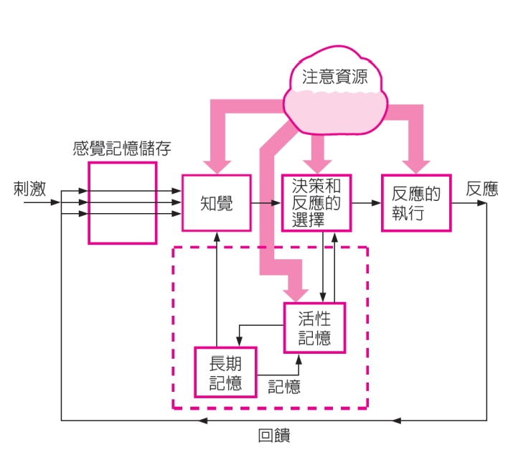
人類資訊處理模式 (Human Information Processing Model)
說明人類處理資訊的構成要素及過程。
構成要素：
1.知覺(perception)
2.記憶(memory)
3.決策(decision making)
4.注意(attention)
5.反應執行(response execution)
6.回饋(feedback)

Slide 4
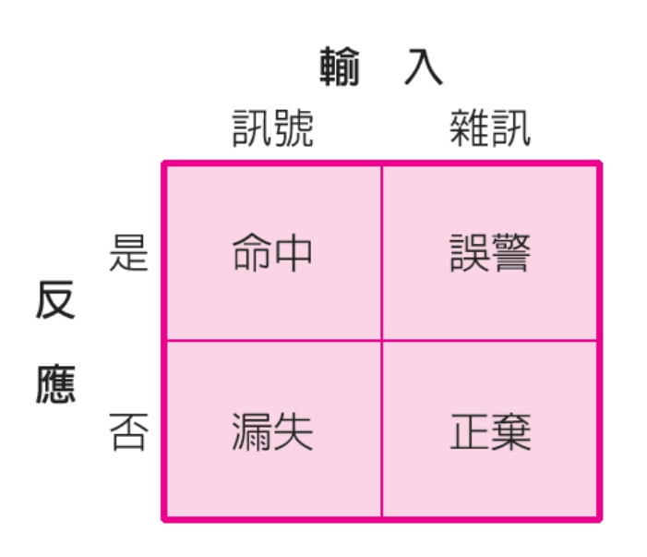
信號偵測理論 (Signal Detection Theory, SDT)
為資料處理的第一個步驟，可應用於兩個不易辨別的非連續或分離狀態的情況。
四種信號偵測結果：
1.命中(hit)：訊號出現時，做出肯定反應。
2.誤警(false alarm)：訊號未出現卻做出肯定反應。
3.漏失(miss)：訊號出現卻做出否定反應。
4.正棄(correct rejection)：訊號沒出現且做出否定反應。

Slide 5
信號偵測理論 (Signal Detection Theory, SDT)
為資料處理的第一個步驟，可應用於兩個不易辨別的非連續或分離狀態的情況。
四種信號偵測結果：
1.命中(hit)：訊號出現時，做出肯定反應。
2.誤警(false alarm)：訊號未出現卻做出肯定反應。
3.漏失(miss)：訊號出現卻做出否定反應。
4.正棄(correct rejection)：訊號沒出現且做出否定反應。

Slide 6
工作記憶(Working Memory)
又稱為短期記憶(short-term memory)，是記憶的一種類型。由感覺儲存(sensory storage)經編碼而傳到工作記憶，且能將資訊保留在工作記憶裡。因對資訊的儲存時間較短，資訊儲存的容量也很有限，用來臨時儲存和處理資訊的結構和過程。
工作記憶的符碼類型：
1.視像符碼(visual codes)
2.音聲符碼(phonetic codes)
3.語意符碼(semantic codes)

Slide 7
參考資料
書籍：
吳水丕、許勝雄、彭游(2017)。人因工程 人機境介面工適學設計(第六版)。臺灣：滄海圖書。
Mark S. Sanders, Ernest J. McCormick(2005).Human Factors in Engineering and Design.

